Slide 1

도서관 웹사이트 성산 시립도서관
작성자: 김소현
날짜: 2025-08-21

Slide 2
목차
프로젝트 개요
UI 흐름 분석
요구사항 정의서
화면 사이트맵
와이어프레임
UI 설계 지침
프로토타입
구현

Slide 3
1. 프로젝트 개요
가상의 성산시를 배경으로 하는, 시립도서관 웹사이트 구축
사용자 기능
통합자료 검색
도서대출 및 대출 기록 확인
도서예약
희망도서 신청
로그인 및 회원가입
Etc

Slide 4
2. UI 흐름 분석
대표되는 3가지 경우만
도서 확인 및 대출/예약
검색창
결과 목록
대출 및 예약 버튼
도서 상세
검색 결과
검색
책표지 및 제목
로그인 확인
대출/예약
로그인하여 대출연장 및 관심서적 대출
로그인 폼
내 서재
대출 기록
대출 연장
관심 서적
대출/예약
로그인
공지 확인
알림마당
공지 목록
공지 상세

Slide 5
3. 요구사항 정의서 - 이용자 기능
자료검색
검색창
검색 분야 설정 (도서, 논문, 전자책)
필터링 (도서관, 대출가능 여부)
로그인 및 회원가입
로그인 폼
아이디 / 비밀번호 찾기
회원가입
도서 상세
알림마당
소식 분류 (공지사항, 이벤트)
조회수
책표지, 제목
상세정보 (저자, 출판사, 분류번호, 소개글)
대출현황
관심 서적 등록
업로드 시각 (새공지 표시)
내 서재
대출기록 확인
문의 확인
관심 서적 확인
개인정보 수정

Slide 6
4. 화면 사이트맵
메인
관리자모드
로그인 및 회원가입
이용안내
도서관 소개
내 정보
공지사항
신착 도서
검색 목록
도서 상세
희망도서 신청
자료검색
알림마당
도서관 행사
FAQ
이용 시간
대출방법
도서관 시설
회원증 발급
연혁
내 서재
조직도
대출기록
관심 서적
내 문의

Slide 7
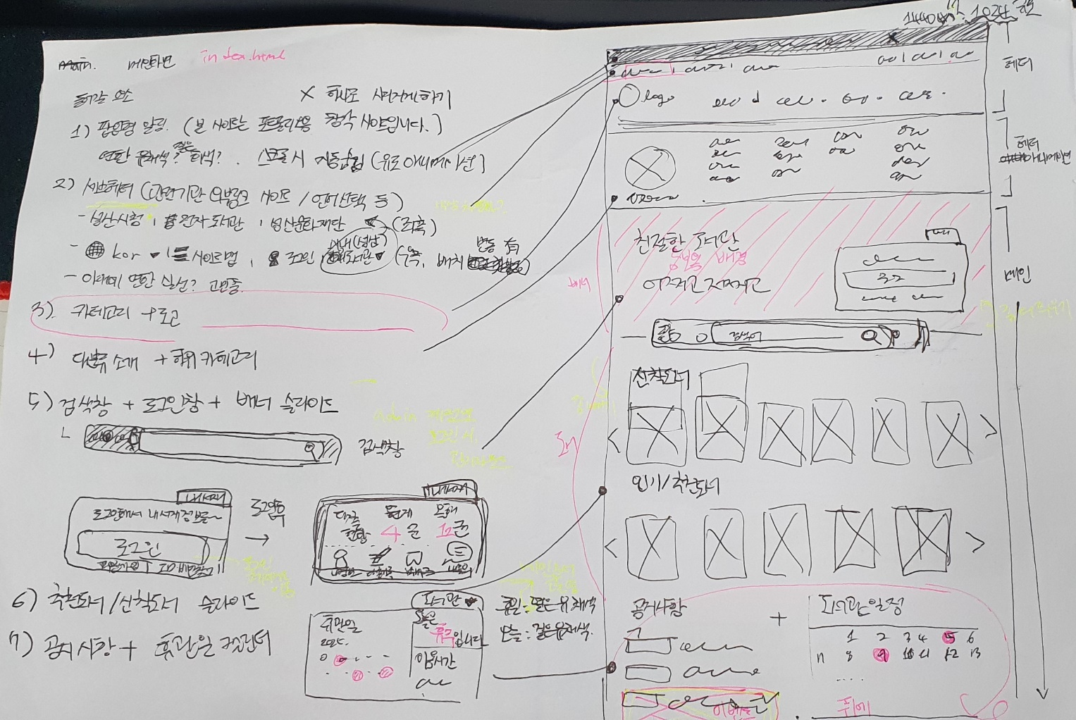
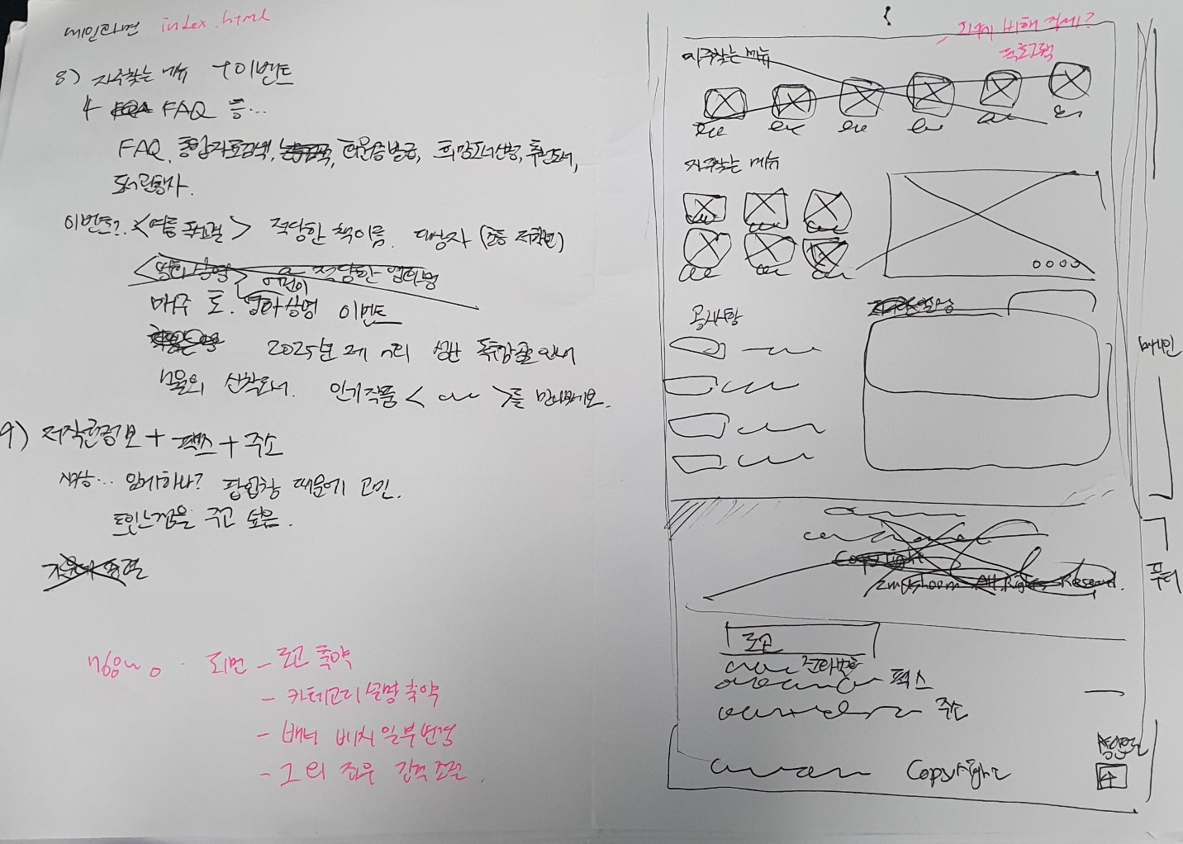
5. 와이어프레임

Slide 8
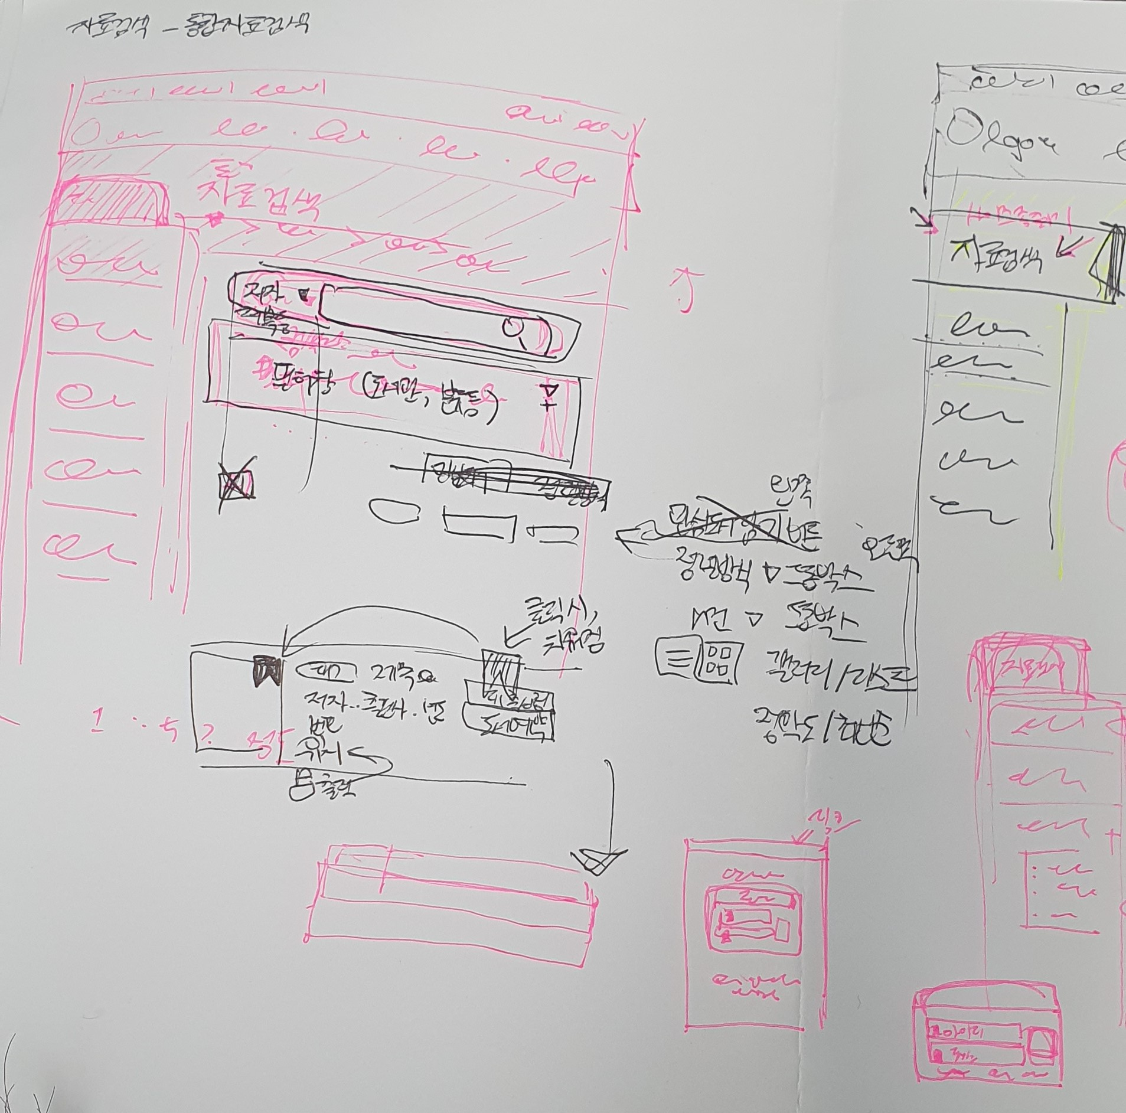

Slide 9
6. UI 설계 지침 - 폰트, 색상
폰트
꾸밈 최소화
깔끔한 고딕 폰트 위주
제목: 이사만루 Medium 이사만루 Light
본문: Pretendard Variable Semibold Pretendard Variable Medium Pretendard Variable (Regular)
색상 * 변경될 수 있음
Primary 3종
Sub 2종
Primary: #452F58 #6E549E #8C799E
Sub: #D4AB0B #629AB5
Other: #333333 #9E9E9E #555555 #EEEEEE #F5F5F5

Slide 10
6. UI 설계 지침 - 버튼, 너비
컴포넌트
border-radius 5/10/15px로 통일감
버튼
너비
1024px 이상
고정
좌우 여백
1024~768px
로고 감추기
섹션 조정
768 이하
로고, asdie 감추기
서브 헤더 링크 간략화
섹션 1열로 조정
버튼
버튼
버튼
* 실제와 다를 수 있음

Slide 11
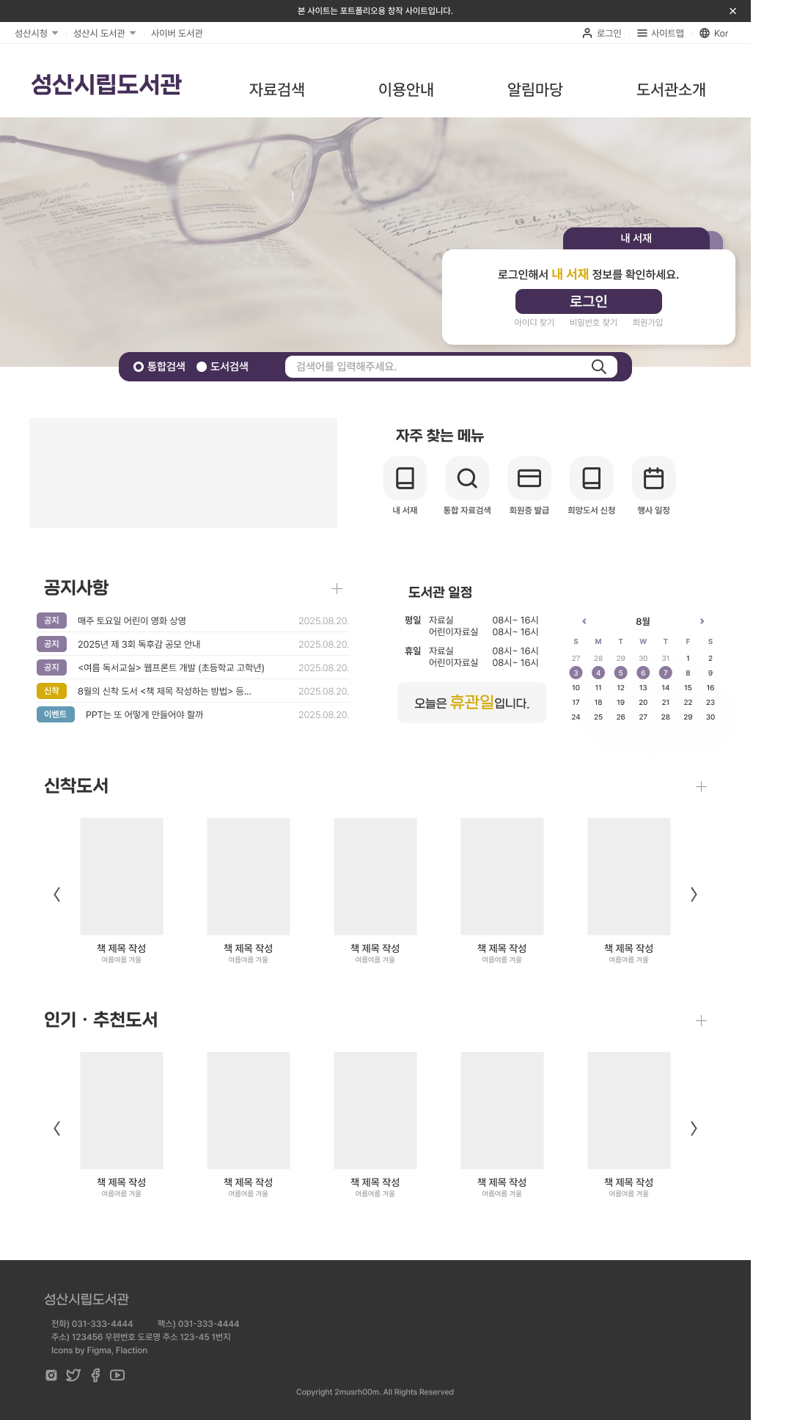
7. 프로토타입
1. 팝업형 알림
아래로 스크롤 시 hide
X 버튼으로 닫기
2. 서브 헤더
관련기관 외부링크 사이트 또는 퀵링크
▼ 버튼으로 더보기
3. 헤더
로고, 카테고리
hover 시 서브카테고리 show
4. 배너
검색창, 로그인 정보
로그인 시 대출 현황 표시
5. 섹션1
홍보 이미지 (420x150)
자주찾는 메뉴 모음

Slide 12
6. 섹션2
공지사항, 도서관 일정
태그로 공지 구분
클릭 시 공지 상세
달력 휴관일 색상 표시
7. 섹션3, 섹션4
신착 / 인기·추천 도서 각각 2개
+로 목록 전체보기
슬라이드 1개씩
클릭 시 도서 상세
8. 푸터
로고
전화번호, 팩스, 주소
SNS 링크 아이콘
저작권 표시

Slide 13
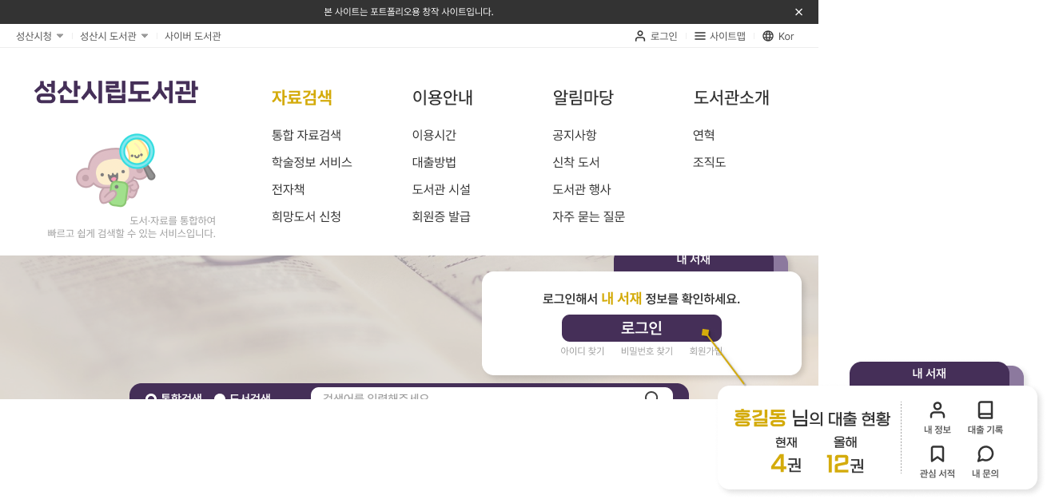
9. 서브 카테고리
카테고리에 hover 시 아래로 애니메이트되어서 표시
좌측엔 hover한 카테고리 설명
10. 내 서재
로그인 시 바뀌는 내 서재 창
대출 현황을 가시적으로 표시
내 서재 관련 링크모음

Slide 14
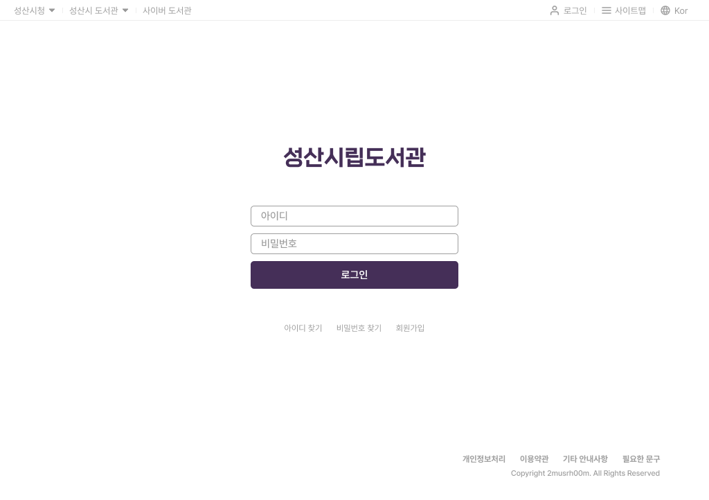
1. 서브 헤더
관련기관 외부링크 사이트 또는 퀵링크
▼ 버튼으로 더보기
깔끔함을 위해 서브 헤더만 삽입
2. 로그인 폼
로고 클릭 시 홈으로 링크
form 태그로 감싸서 백엔드에 전달
3. 푸터
깔끔함을 위해 색상 변경 및 간략화

Slide 15
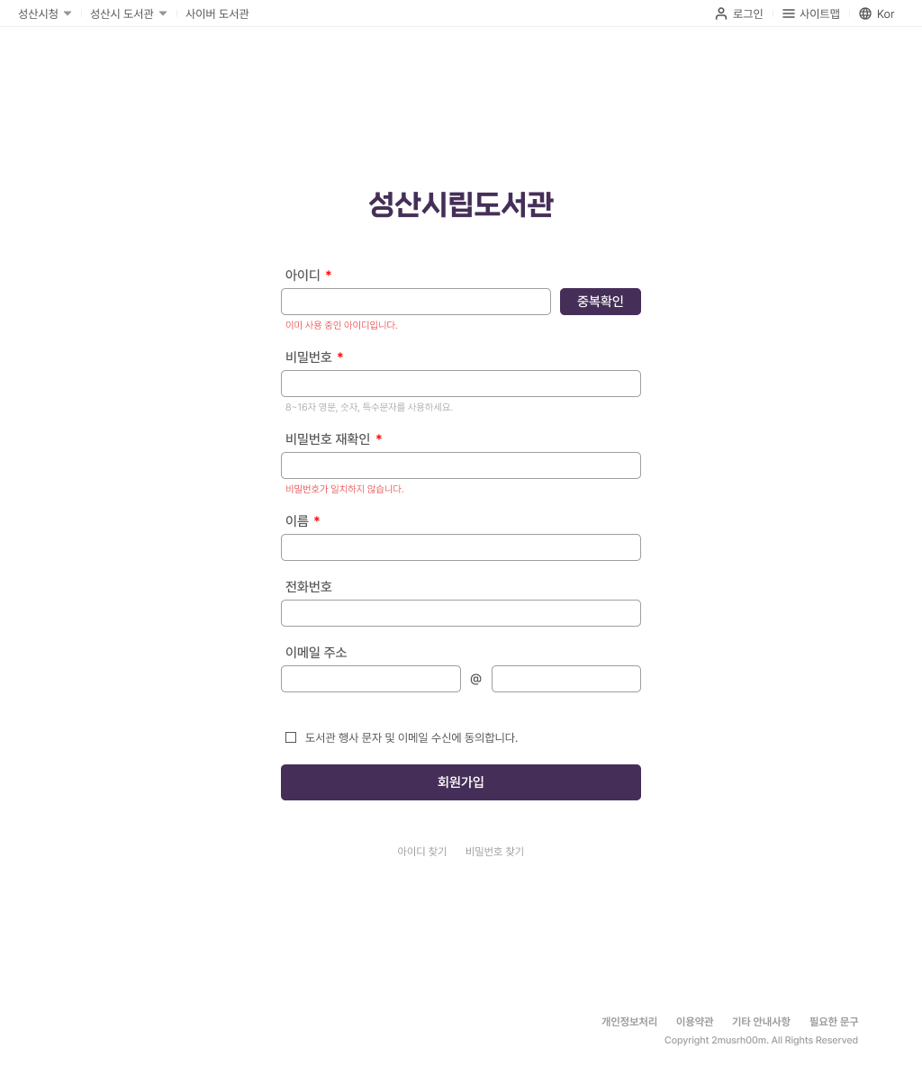
1. 서브 헤더
관련기관 외부링크 사이트 또는 퀵링크
▼ 버튼으로 더보기
깔끔함을 위해 서브 헤더만 삽입
2. 회원가입 폼
로고 클릭 시 홈으로 링크
::after로 필수 속성엔 * 표시
처리 중 오류, 또는 완료 문구를 하단에 표시
form 태그로 감싸서 백엔드에 전달
3. 푸터
깔끔함을 위해 색상 변경 및 간략화

Slide 16
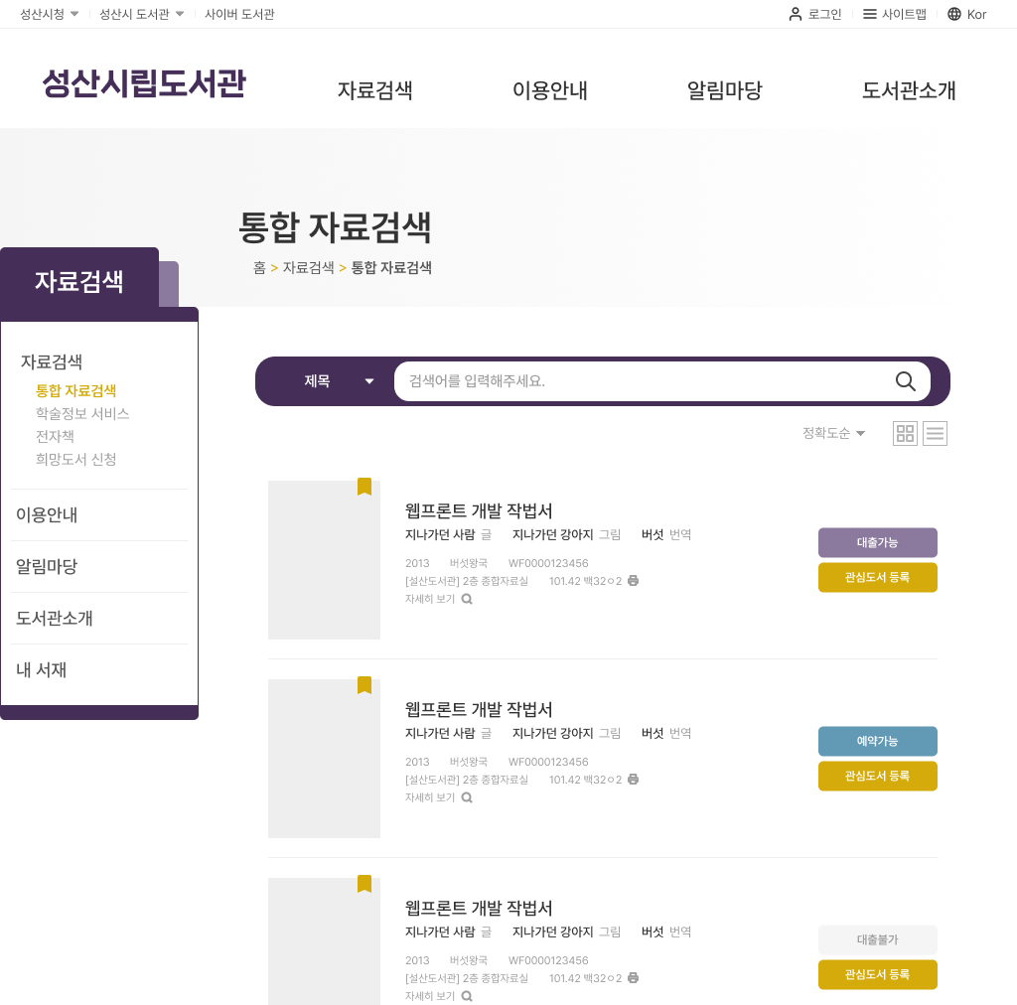
1. 서브 헤더
앞과 동일
팝업형 알림 제거
2. 경로
사이트맵 위치 표시
3. 검색창
Select로 범위 구분
4. 어사이드
다른 페이지로 이동하는 링크
화면이 좁아지면 display: none 처리
5. 결과
제목, 저자, 위치 등 표시
정렬 방법 지정
버튼 색상으로 기능 구분

Slide 17
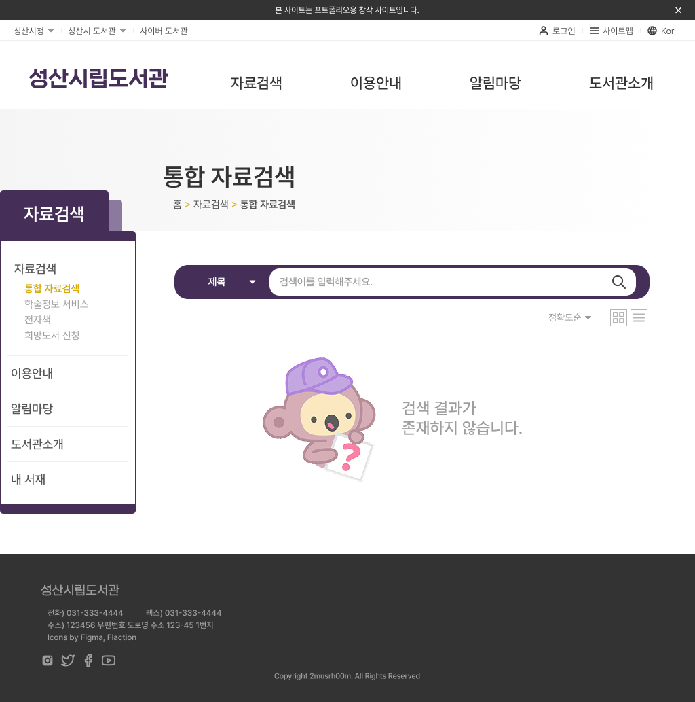
5. 결과
검색 결과가 없다면 이미지와 문구 표시
최소 높이를 두어 푸터와 간격 설정
6. 푸터
홈과 동일

Slide 18

8. 구현

